Slide 1
Actividad 6.8.1 Configuración NAT PARA IPV4
Memoria Técnica
Ignacio Andrade Salazar
7 A IELC

Slide 2
Contenido
1. Antecedentes
1.1. Objetivo
1.2. Alcance
1.3. Descripción técnica de la solución
2. Esquema General
3. Script CTC
4. Pruebas

Slide 3
1. Antecedentes
1.1. Objetivos
· Configure NAT Dinamico con PAT
· Configure NAT Estatico 1.2. Alcance
En este laboratorio, configurará un router con NAT dinámico con PAT. Esto traducirá direcciones de las tres LAN internas a una única dirección externa. Además, configurará NAT estático para traducir una dirección interna del servidor a una dirección externa.

Slide 4
2. Descripción Técnica de la solución
Configure NAT Dinamico con PAT

Slide 5
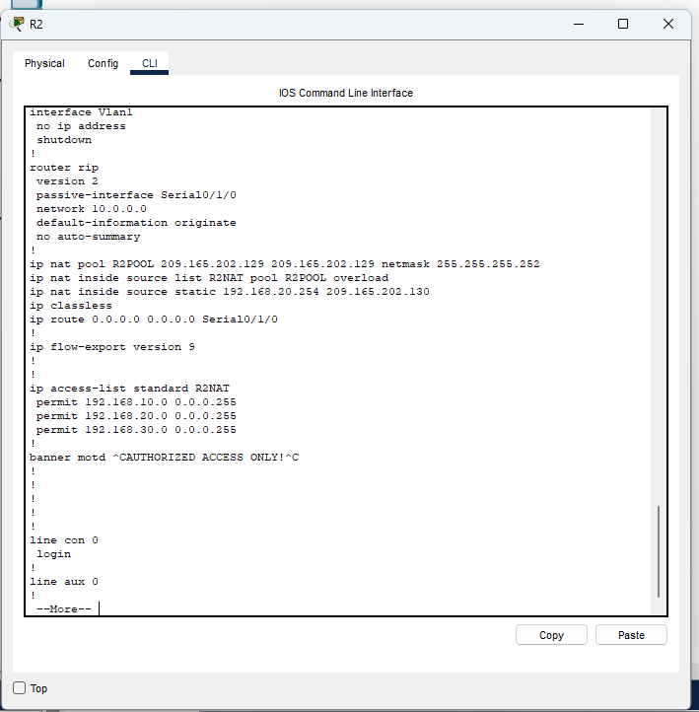
· Utilice una ACL con nombre para permitir la traducción de las direcciones de LAN1, LAN2 y LAN3 . Especifique las LAN en este orden. Usa el nombre R2NAT. El nombre que utilice debe coincidir exactamente con este nombre. · Cree un grupo NAT llamado R2POOL. El grupo debe usar la primera dirección del espacio de direcciones 209.165.202.128/30. El nombre del grupo que utilice debe coincidir exactamente con este nombre. Todas las direcciones traducidas deben usar esta dirección como su dirección externa.

Slide 6
2. Descripción Técnica de la solución
Configure NAT Estatico

Slide 7
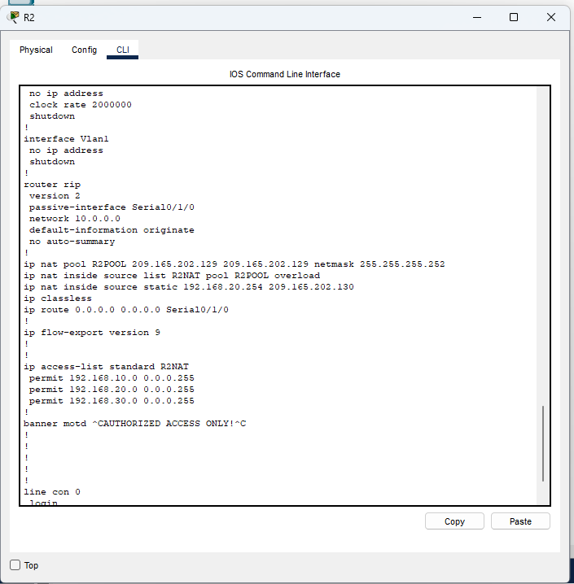
· Configure NAT con el grupo ACL y NAT que ha creado. · Configure NAT estático para asignar la dirección interna del servidor local.pka a la segunda dirección del espacio de direcciones 209.165.202.128/30 . · Configure las interfaces que participarán en NAT.

Slide 8
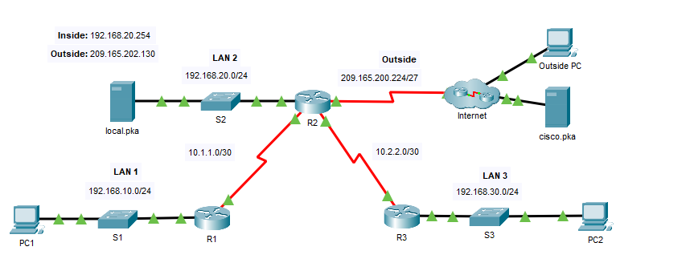
3.Esquema general

Slide 9
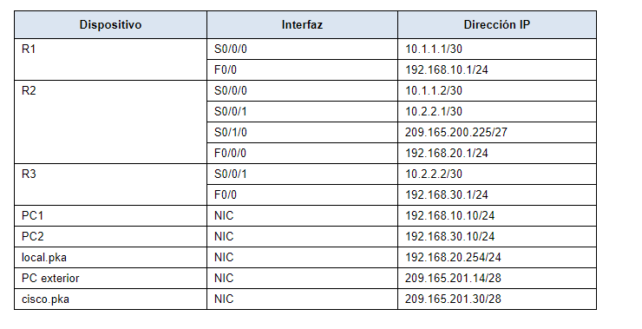
4.Script CTC

Slide 10
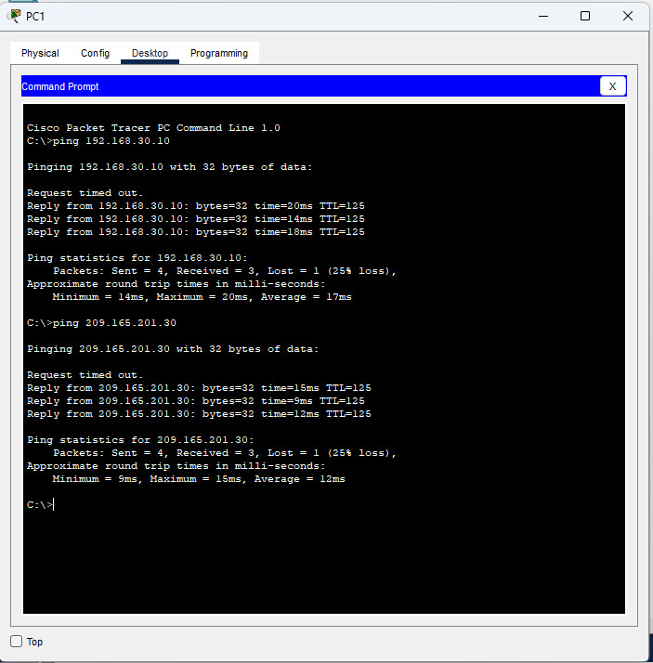
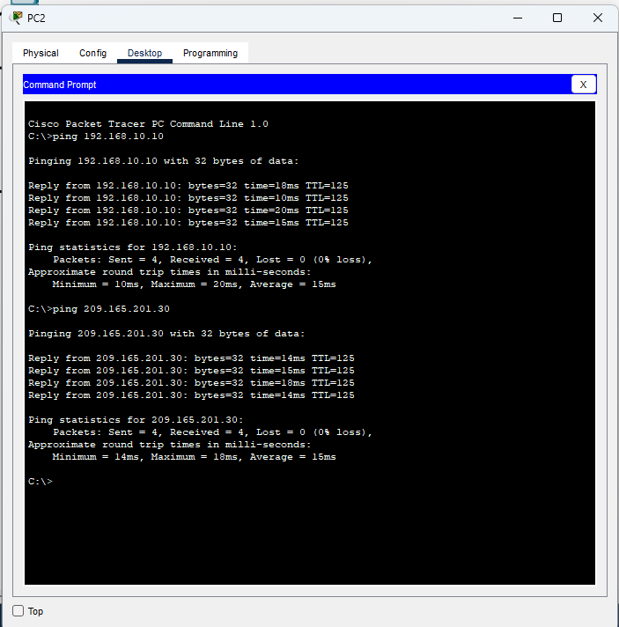
5. pRUEBAS

